Slide 1

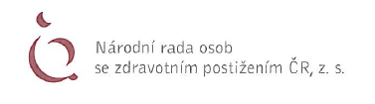
on-line seminář NÁRODNÍ ROZVOJOVÝ PROGRAM MOBILITY PRO VŠECHNY
Praktické zkušenosti
z vyhodnocování záměrů
a nejčastější chyby
18. března 2021, Dagmar Lanzová NRZP ČR

Slide 2
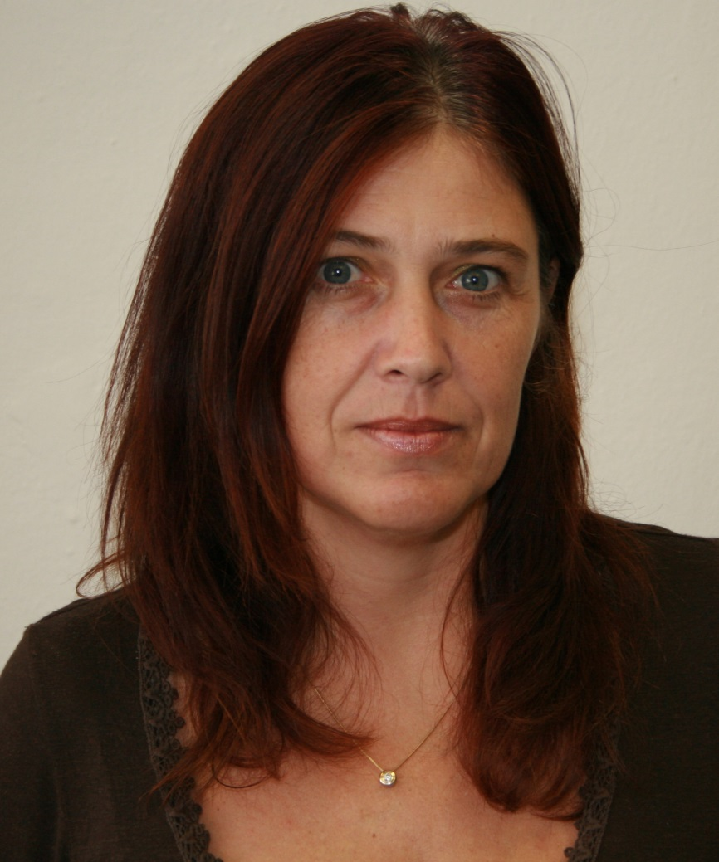
Představení lektora:
Ing. Dagmar Lanzová
NRZP ČR
Předsedkyně Hodnotitelské komise NRPM
absolvent: ČVUT stavební fakulta, obor konstrukce a doprava
auditor bezpečnosti PK

Slide 3
Obsah semináře:
Základní cíl NRPM
Zpracování záměru – časté chyby
Pěší trasy – požadavky, nedostatky
Objekty – požadavky, nedostatky

Slide 4
1. Základní cíl NRPM:
Vytvořit KONCEPCI a STRATEGII PRO SYSTEMATICKÉ ODSTRAŇOVÁNÍ BARIÉR
Vytvořit přístupné prostředí pro všechny občany i návštěvníky obce
Naplnění čl. 9 Úmluvy o právech osob se zdravotním postižením: umožnit OZP žít nezávisle a zapojit se do všech oblastí života společnosti; odstranit překážky a bariéry bránící přístupnosti zejména v oblastech: staveb, dopravní sítě a dopravy

Slide 5
1. Základní cíl NRPM:
Umožnit spolufinancování při odstraňování bariér ve veřejných budovách a v dopravě (úprava pěší trasy)
Cílem programu je:
Vytvořit přístupné prostředí pro všechny
Koncepce a strategie obcí pro systematické odstraňování bariér
Vytvořit ucelené, komplexně řešené bezbariérové trasy

Slide 6
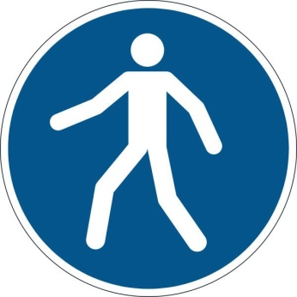
1. Základní cíl NRPM:
Program pro obce v ČR pro postupné odstraňování bariér ve veřejných budovách a v dopravě
Záměr bezbariérové trasy:
alespoň jedna bezbariérová trasa dle vyhl. č. 398/2009 Sb.
(stávající nebo plánovaná)
jeden bezbariérový objekt (přístupný nebo plánovaný k úpravě), který se nachází na bezbariérové trase
A

Slide 7
2. Zpracování záměru
Záměr MUSÍ VŽDY obsahovat:
  BEZBARIÉROVOU TRASU
  návrh na ZPŘÍSTUPNĚNÍ OBJEKTU, který se nachází na bezbariérové trase
- výjimku tvoří budovy škol:
v odůvodněných případech se dokladuje trasa od zastávky VD (MHD) nebo od vyhrazeného parkovacího místa v areálu školy

Slide 8
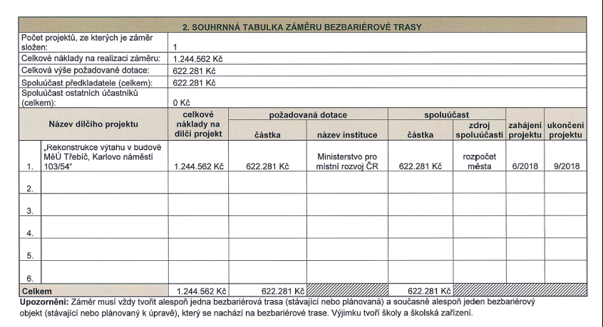
2. Zpracování záměru – chyby
CHYBNĚ !!

Slide 9
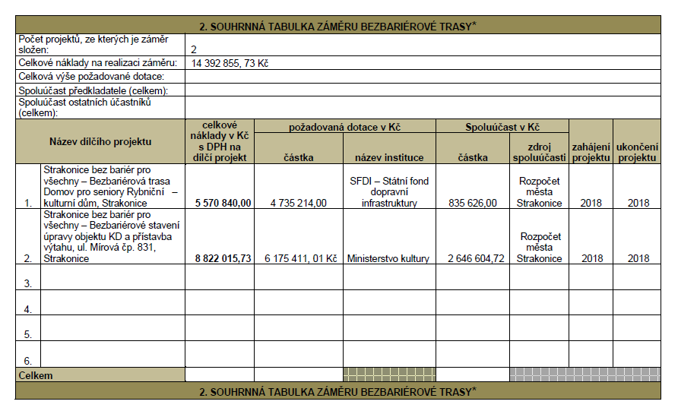
2. Zpracování záměru
SPRÁVNĚ

Slide 10
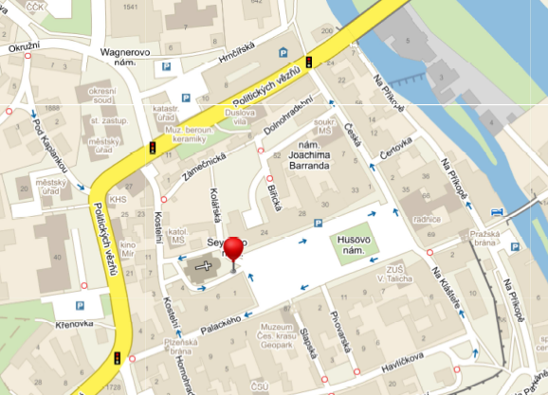
2. Zpracování záměru
Trasa červená:
Husovo nám.
Radnice
Poliklinika
Rozšíření záměru:
Muzeum
Trasa modrá:
(nebo další rozšíření)
ul. Kostelní
Katastrální úřad
Katastr.
úřad
Radnice
Poliklinika
Muzeum

Slide 11
3. Pěší trasy
Základní parametry dopravních staveb vychází z legislativních předpisů a ČSN
Pro NRPM nutno dodržet a dokladovat (i u stávajících bezbariérových tras):
  Funkční řešení vodící linie
  Dodržování maximálních délek pro přechody a místa pro přecházení
  Respektování průchozího prostoru
  Dodržení principů hmatových úprav
Radnice

Slide 12
3. Pěší trasy
Parametry bezpečnosti – pro všechny:
    Délky přechodů a míst pro přecházení
    Řešení rozhledových poměrů
Požadavky osob se zrakovým omezením:
  Funkční řešení vodící linie
  Respektování průchozího prostoru
  Dodržení principů hmatových úprav
Požadavky osob se sníženou schopností pohybu:
  Podélné a příčné sklony, průchozí prostory
Radnice

Slide 13
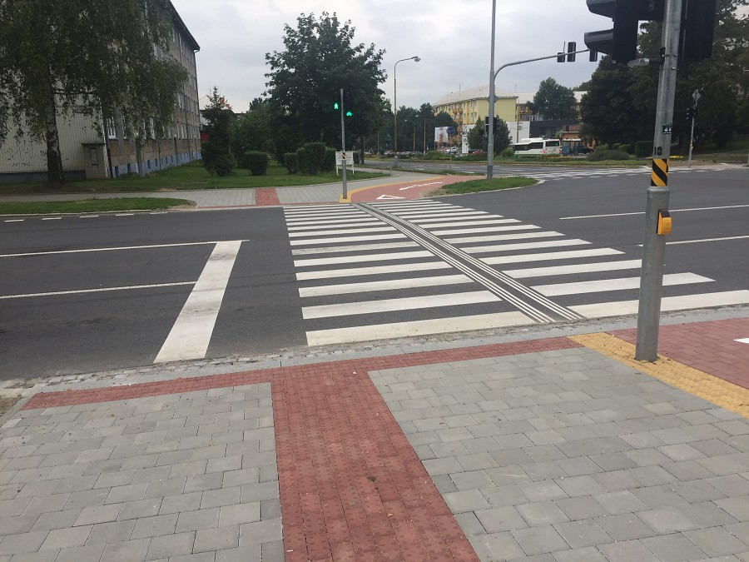
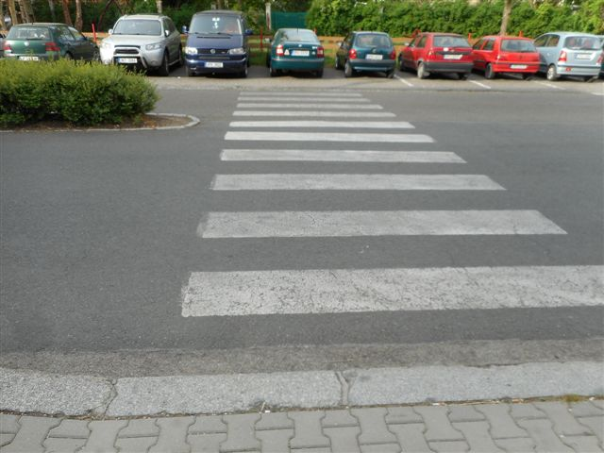

3. Pěší trasy - bezpečnost
Radnice
Délky přechodů

Slide 14
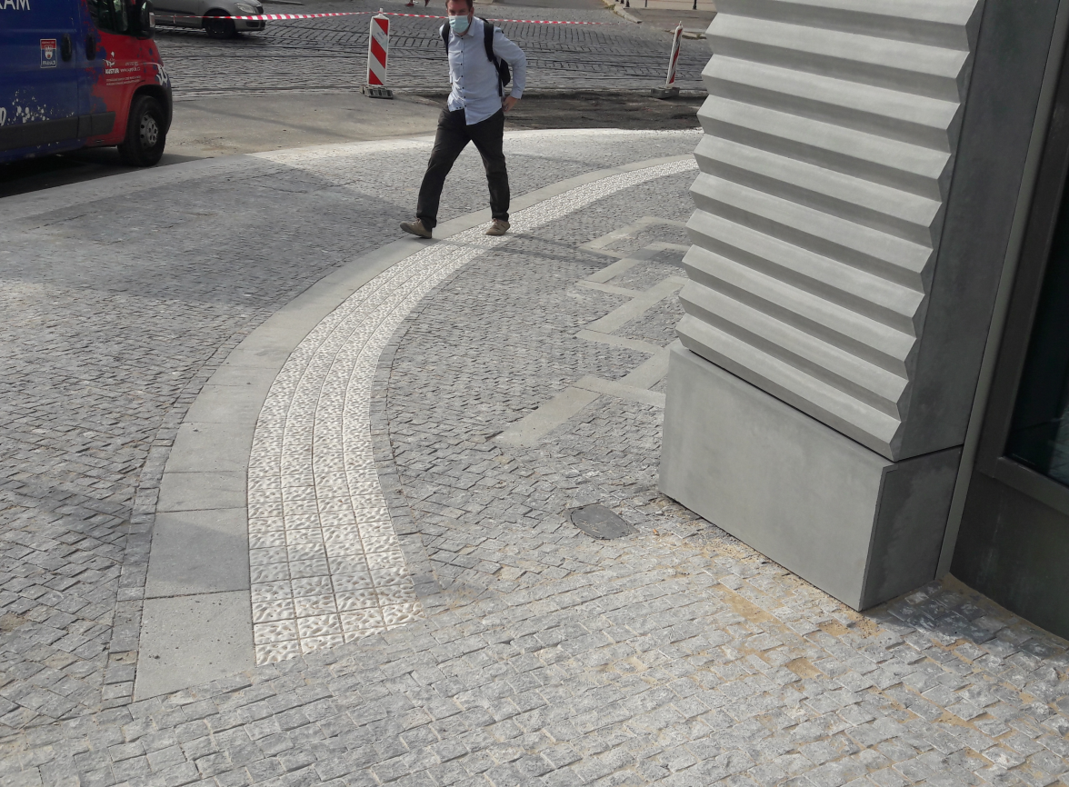
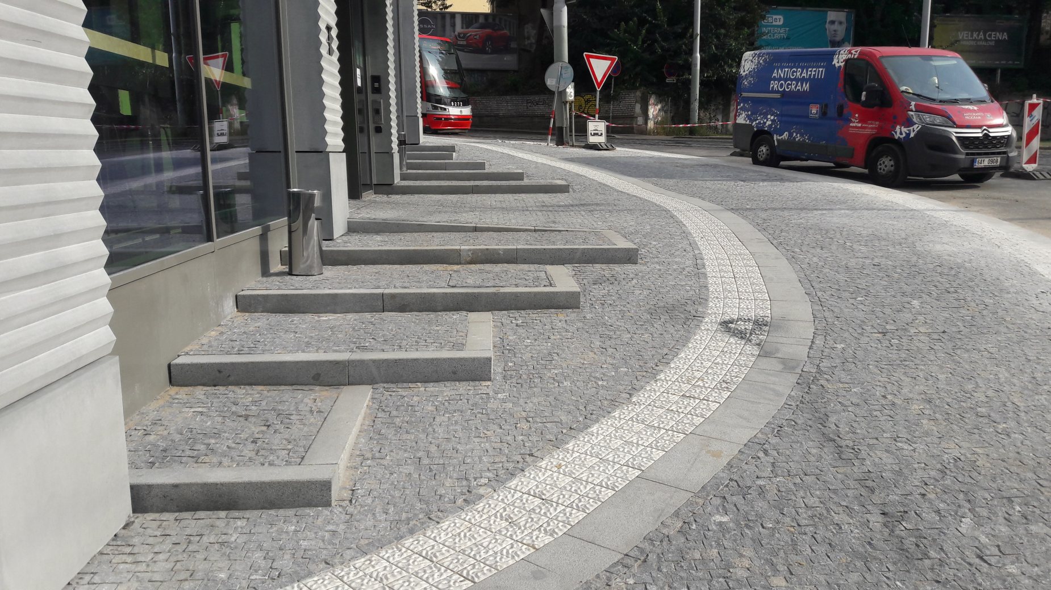
3. Pěší trasy - bezpečnost
Radnice
Optické klamy

Slide 15
3. Pěší trasy
Požadavky osob se zrakovým omezením:
  Funkční řešení vodící linie
  Respektování průchozího prostoru
  Zabezpečení překážek v prostoru (podchozí výška)
  Kontrastní značení (prosklené plochy)
  Dodržení principů hmatových úprav (materiál, principy)
Radnice

Slide 16
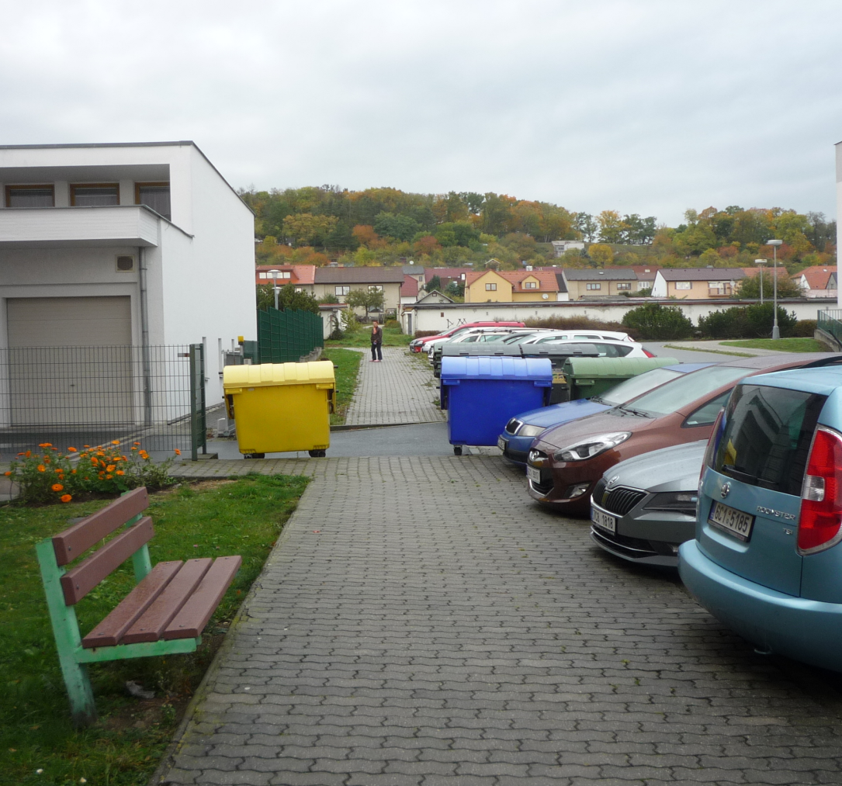
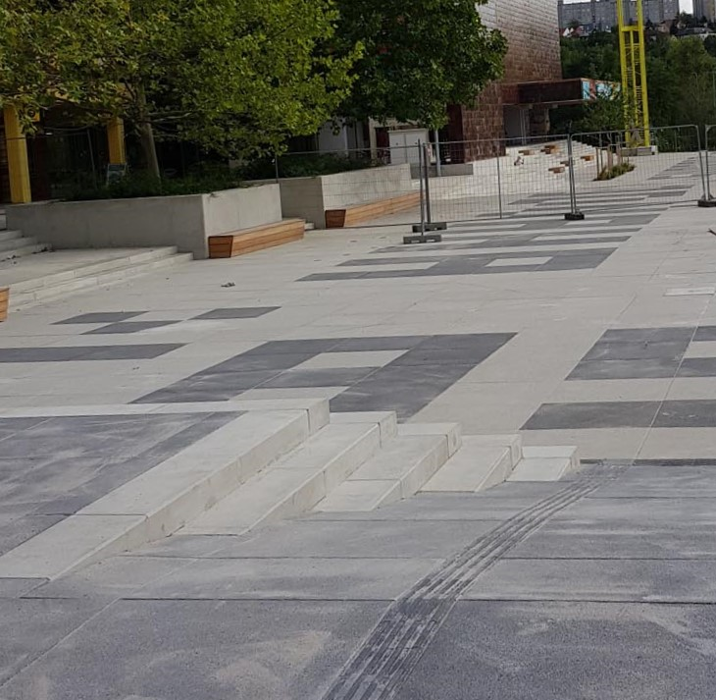
3. Pěší trasy - zrakové omezení
Radnice
Vodící linie

Slide 17
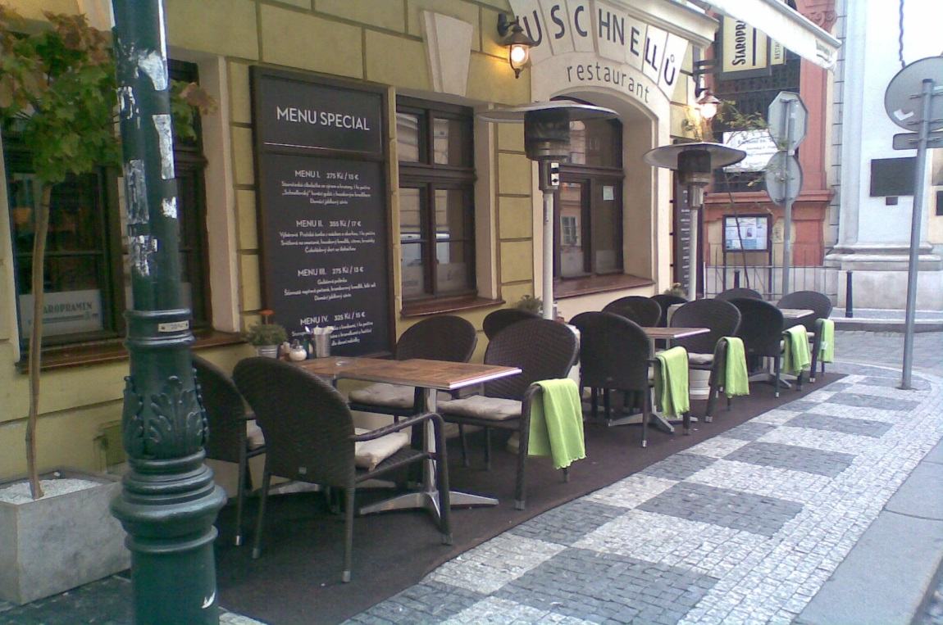
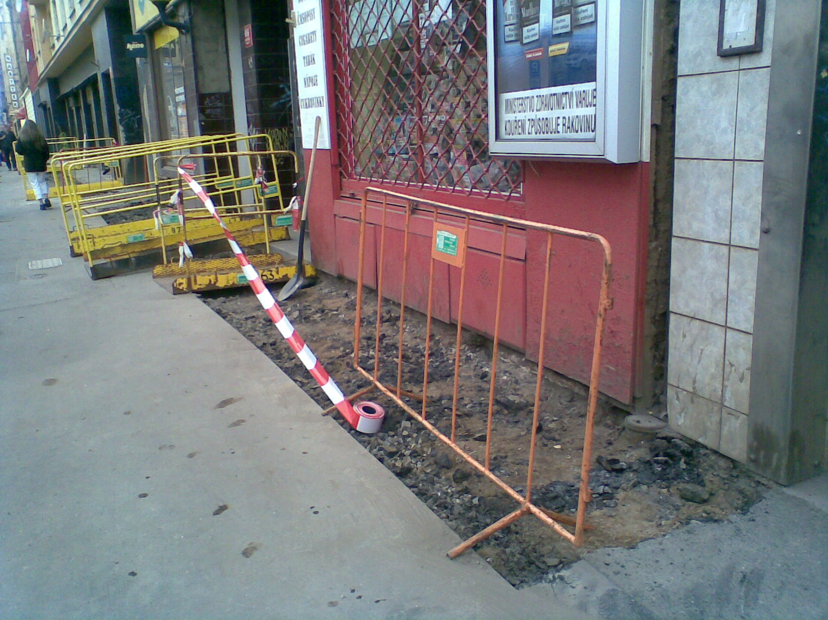
3. Pěší trasy - zrakové omezení
Průchozí prostory u vodící linie

Slide 18
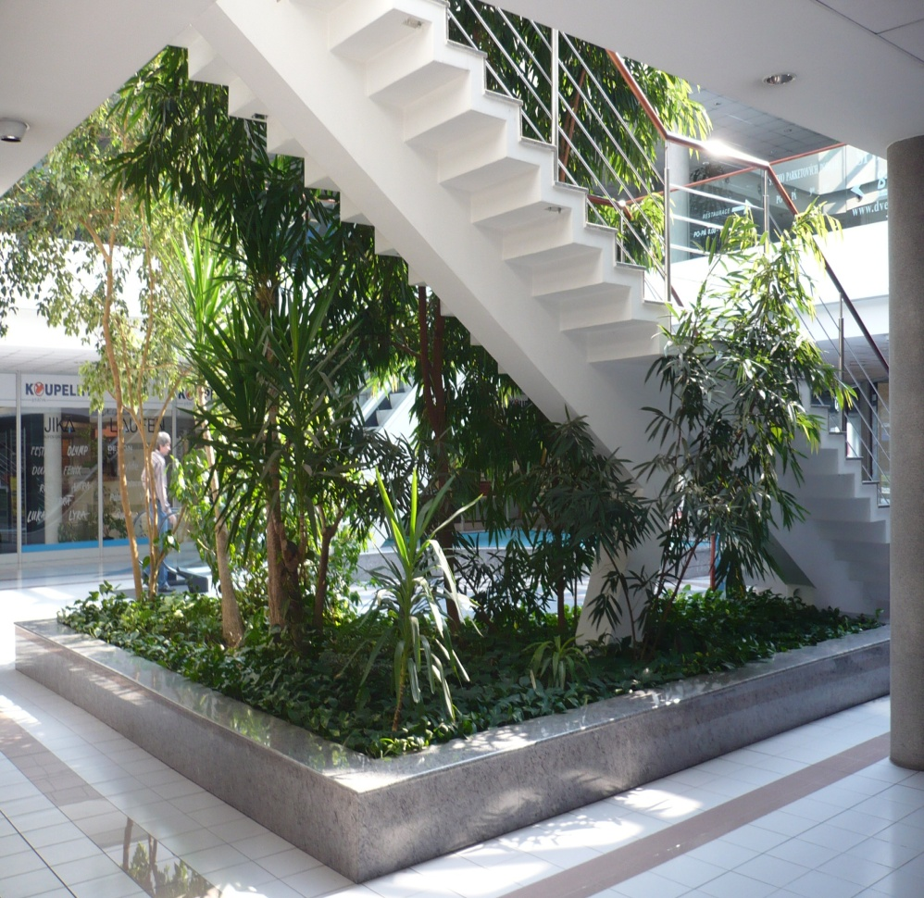
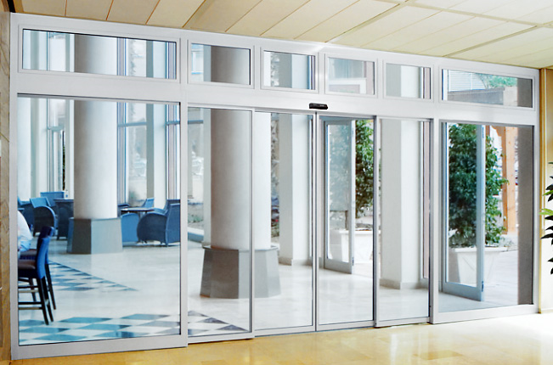
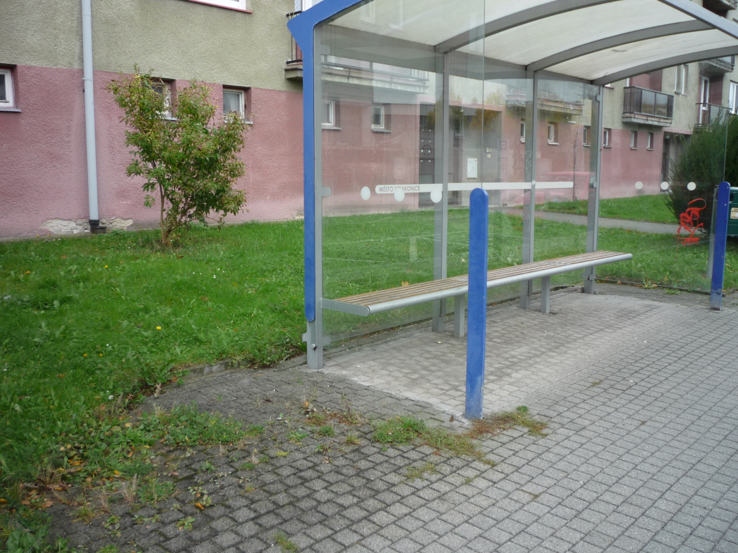

3. Pěší trasy - zrakové omezení a bezpečnost
Značení prosklených ploch
Zabezpečení překážek

Slide 19
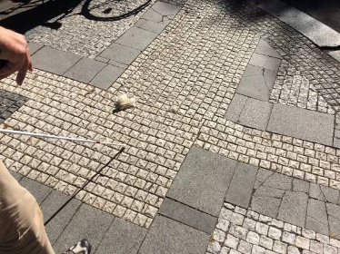
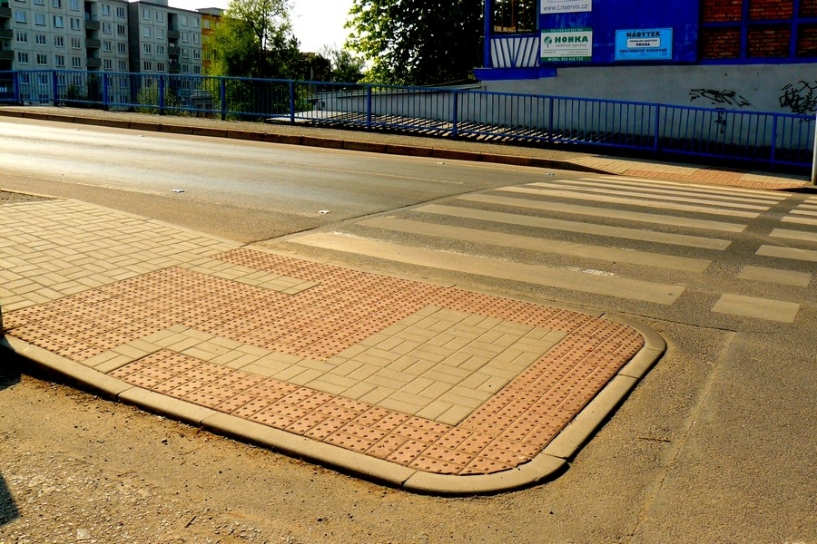
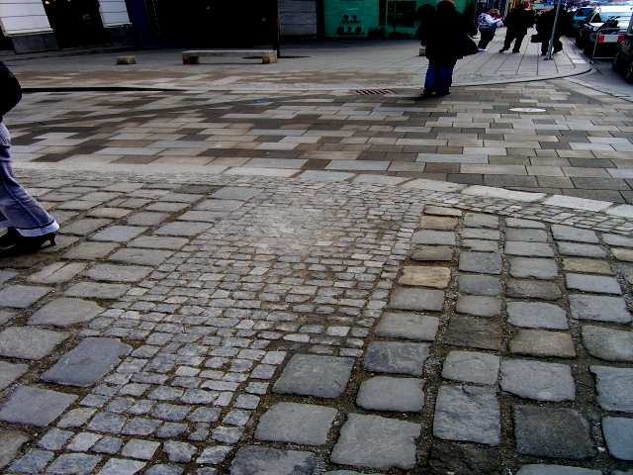
3. Pěší trasy - zrakové omezení
cc
Radnice
Špatně provedené hmatové úpravy

Slide 20
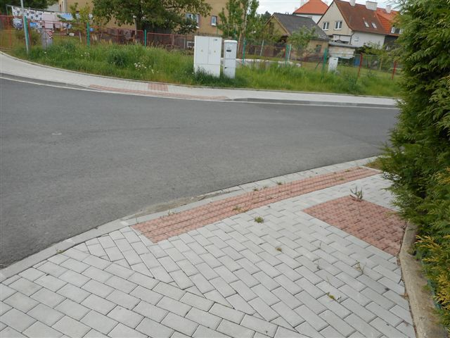
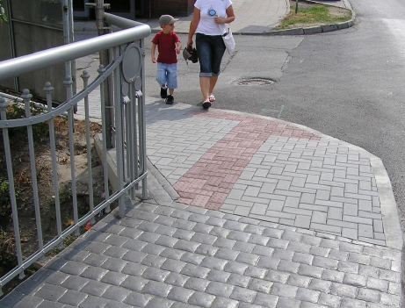
3. Pěší trasy - zrakové omezení
Radnice
Směr přecházení
Směr přecházení
Hmatové úpravy

Slide 21
3. Pěší trasy – pohybové omezení
Požadavky osob se sníženou schopností pohybu:
  Průchozí prostory – minimálně 900 mm
  Pochozí povrchy – rovinné a protiskluzné
  Výškové rozdíly maximálně 20 mm
  Podélné a příčné sklony, sklony rampových částí
Radnice

Slide 22
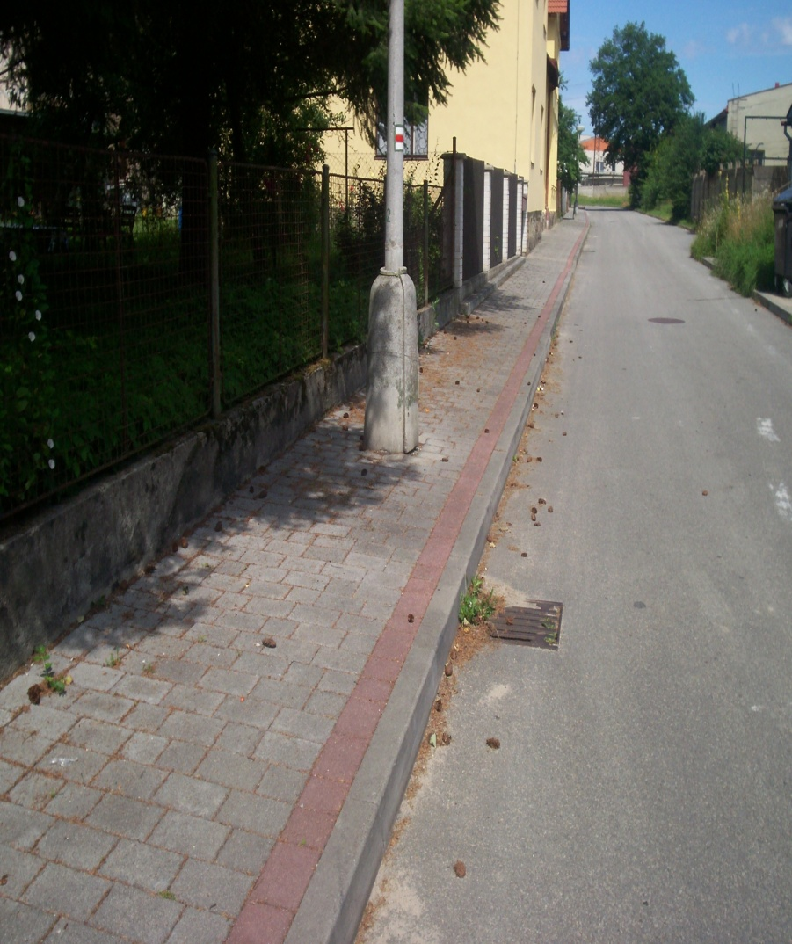
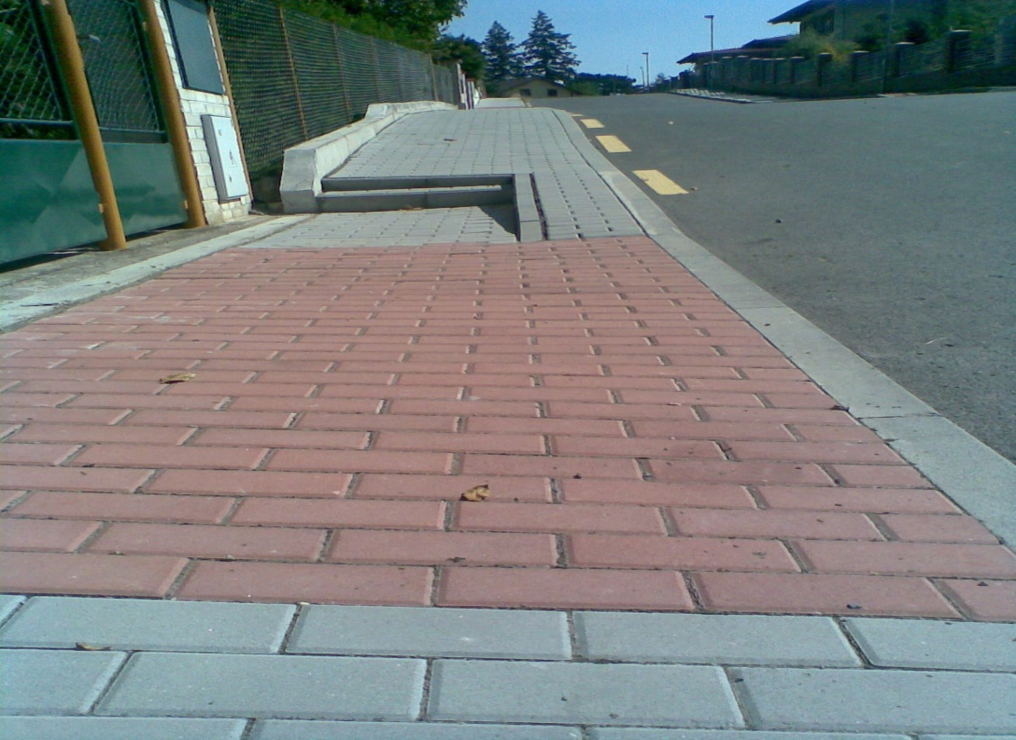
3. Pěší trasy - pohybové omezení
Průchozí prostory

Slide 23
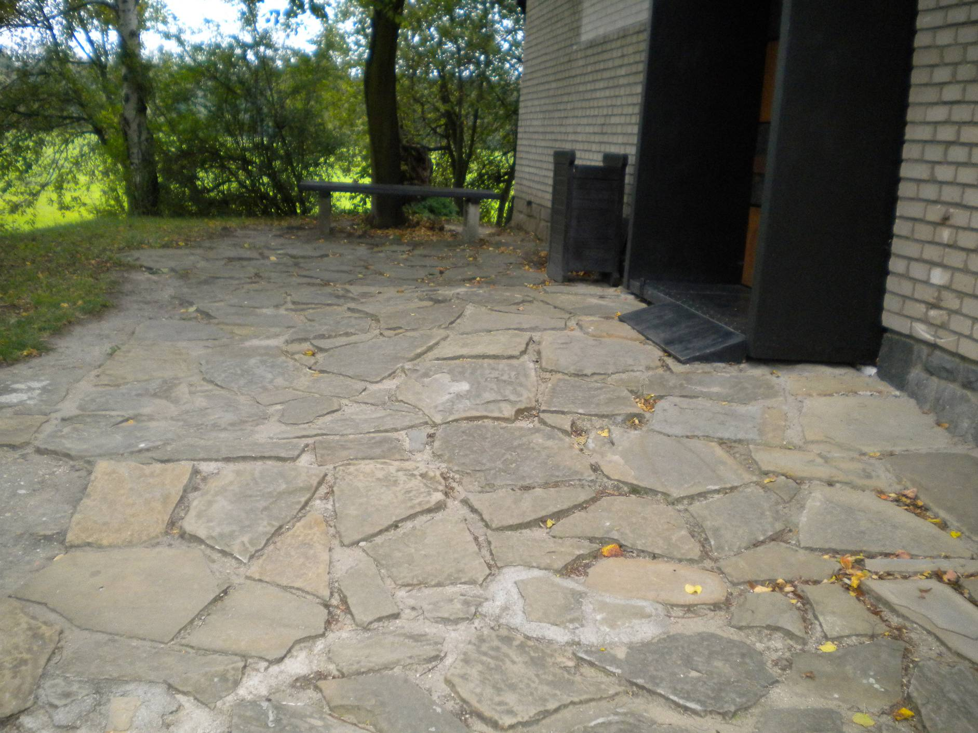
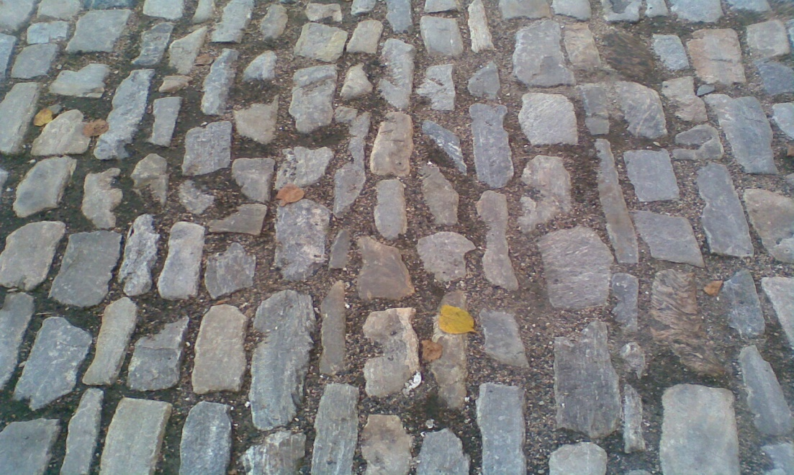
3. Pěší trasy - pohybové omezení
Pochozí plochy

Slide 24
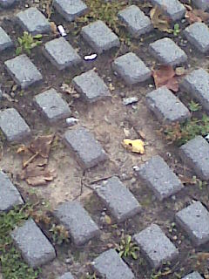
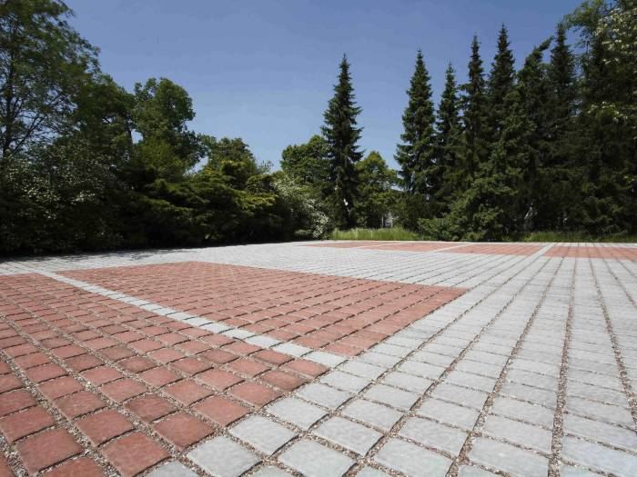
3. Pěší trasy - pohybové omezení
Pochozí plochy

Slide 25
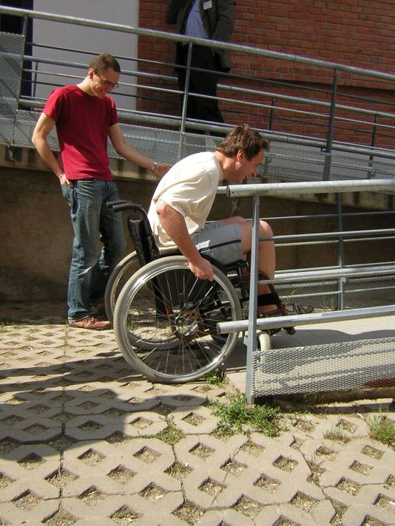
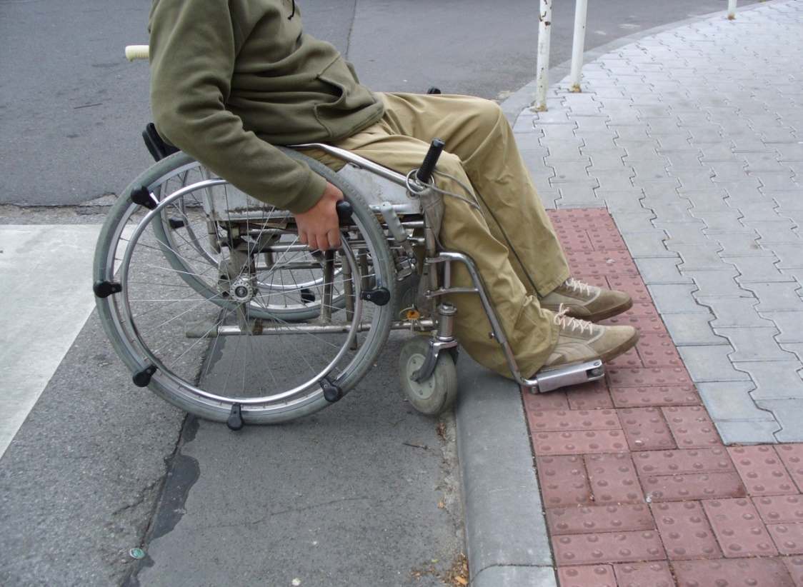
3. Pěší trasy - pohybové omezení
Výškové rozdíly maximálně 20 mm

Slide 26
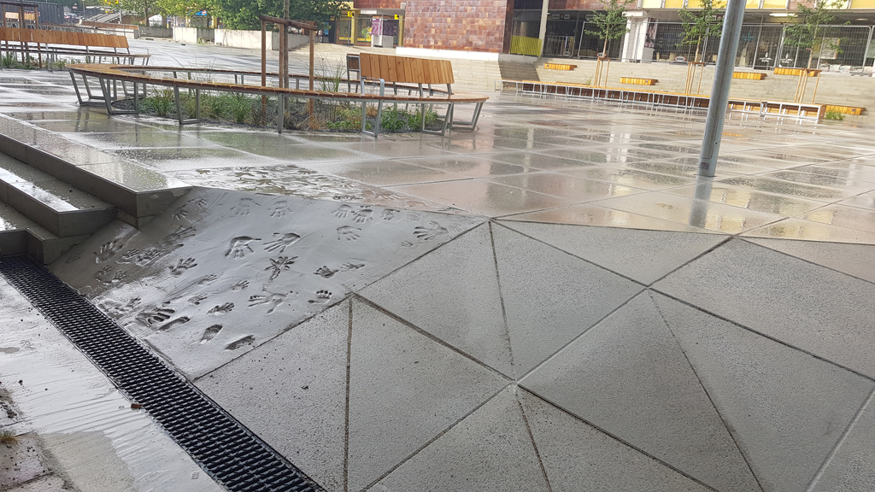
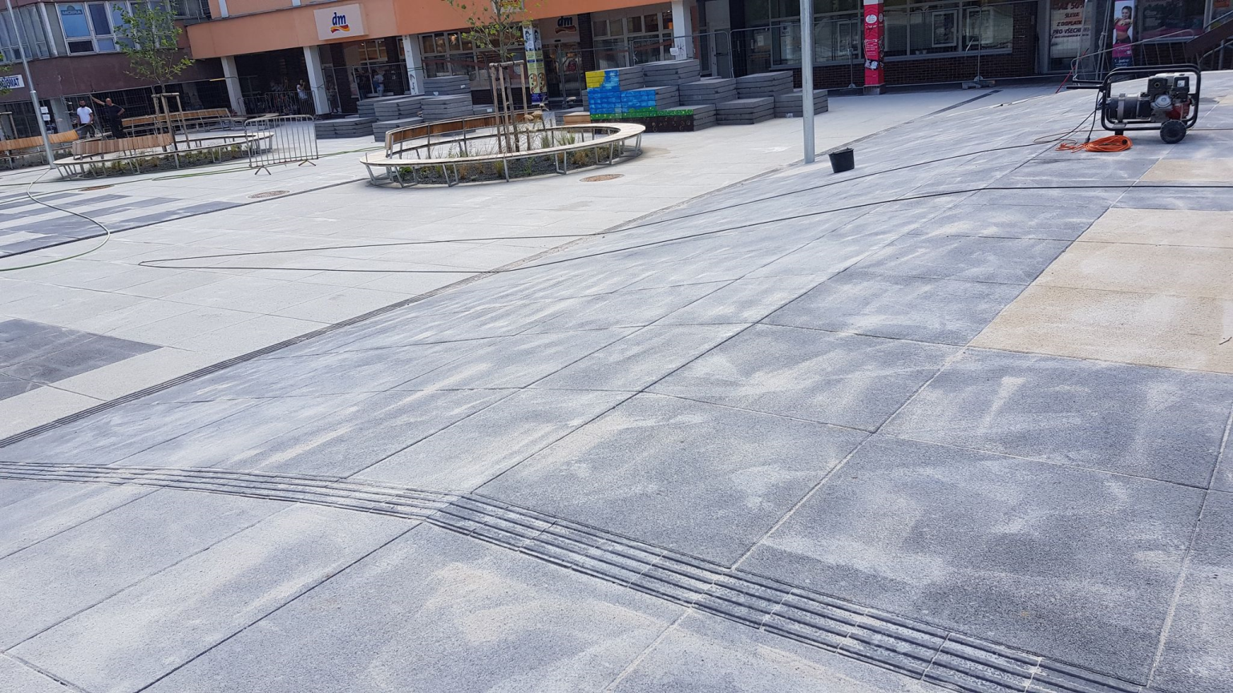
3. Pěší trasy - pohybové omezení
19%
cca 30%
Podélné a příčné sklony

Slide 27
4. Pozemní stavby – budovy
Parametry bezpečnosti – pro všechny:
    Zábradlí a madla
    Kontrasty a značení prosklených ploch
Požadavky osob se zrakovým omezením:
  Respektování průchozího prostoru
  Přístupný orientační a informační systém
Požadavky osob se sluchovým postižením:
- Měkké bariéry, odstranění komunikačních bariér
Požadavky osob se sníženou schopností pohybu:
Radnice

Slide 28
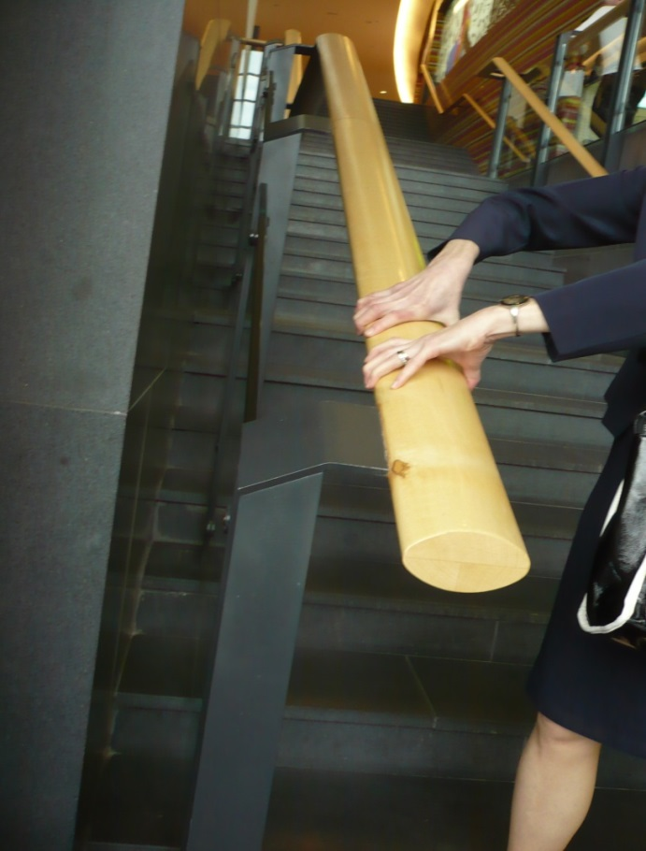
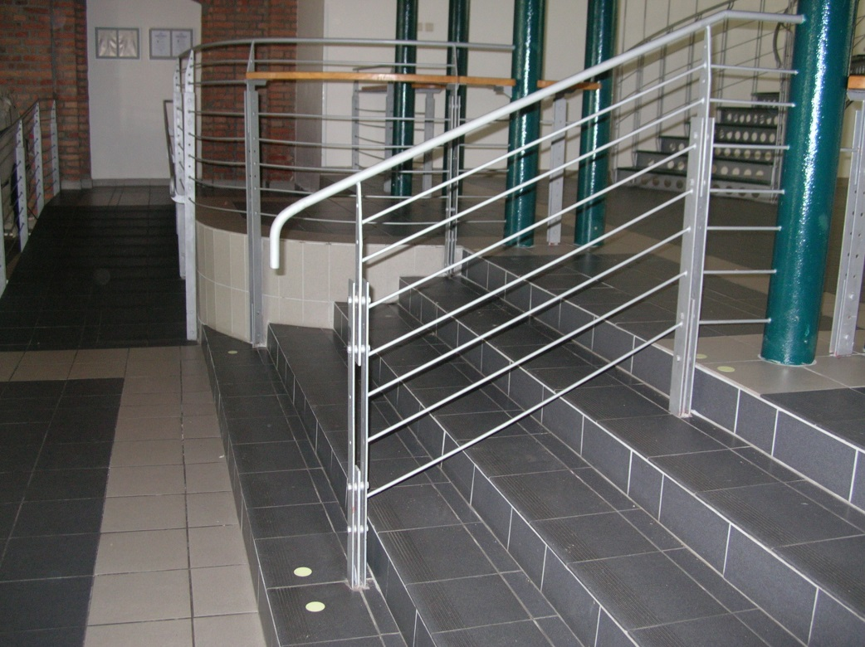
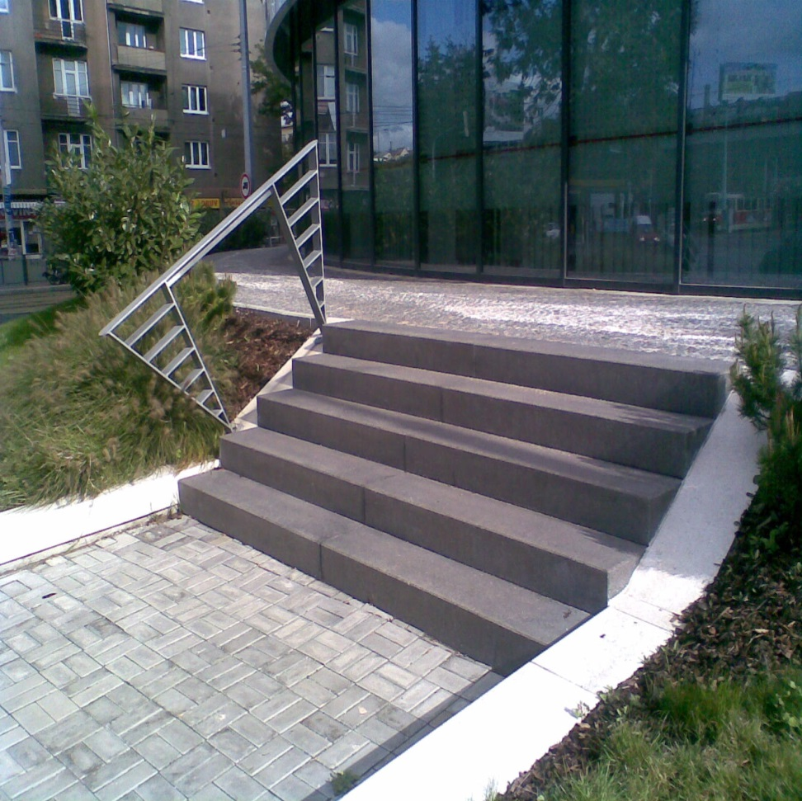
4. Pozemní stavby – bezpečnost
Radnice
Zábradlí po obou stranách, uchopitelná madla

Slide 29
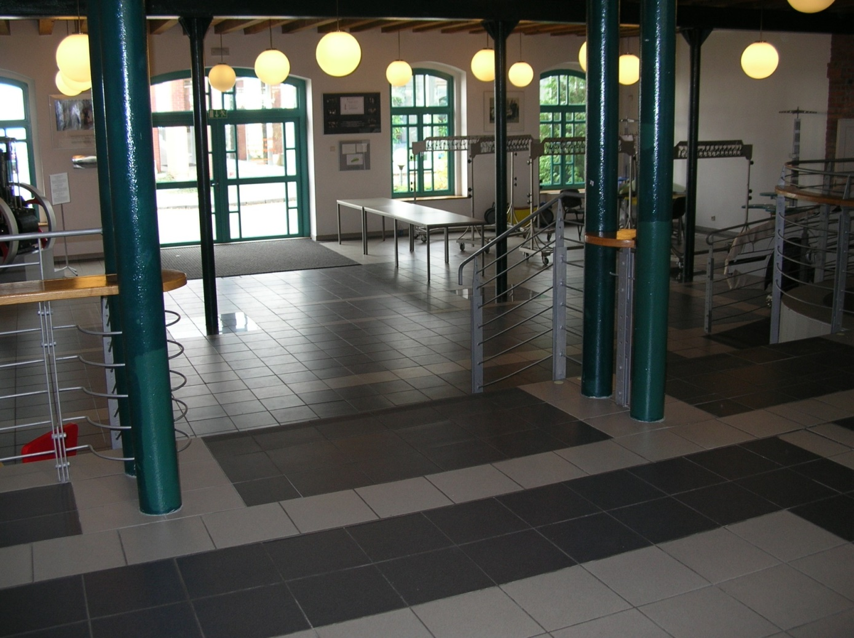
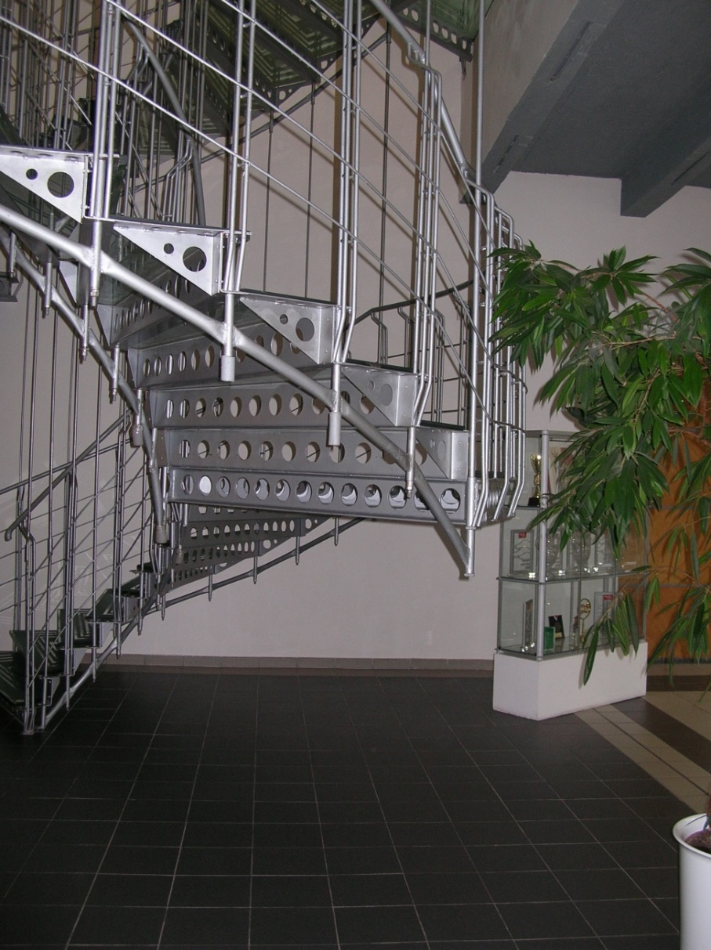
4. Pozemní stavby – bezpečnost
Radnice
Kontrasty a překážky

Slide 30
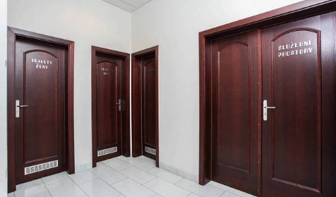
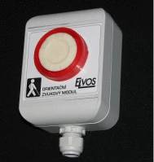
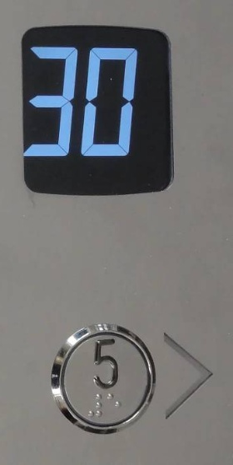
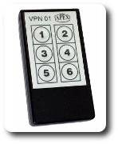
4. Pozemní stavby – zrakové omezení
Radnice
Kontrastní značení
Akustické výstupy
TŘICÁTÉ PATRO

Slide 31
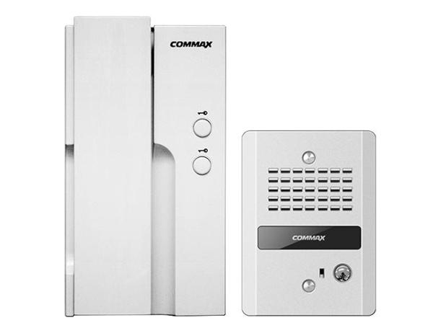
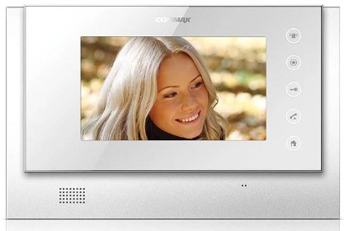
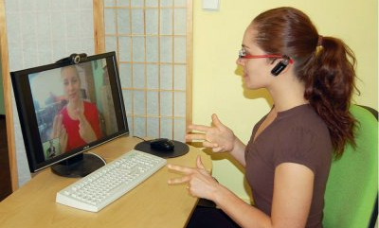

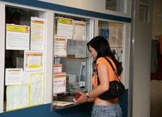

4. Pozemní stavby – sluchové omezení
On line tlumočení
Video komunikátor
Indukční smyčky
Odstranění komunikačních bariér

Slide 32
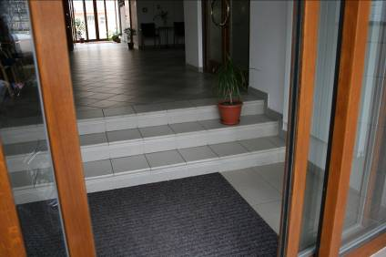
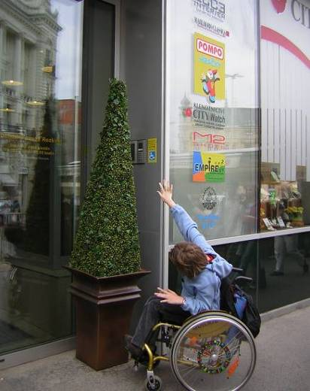
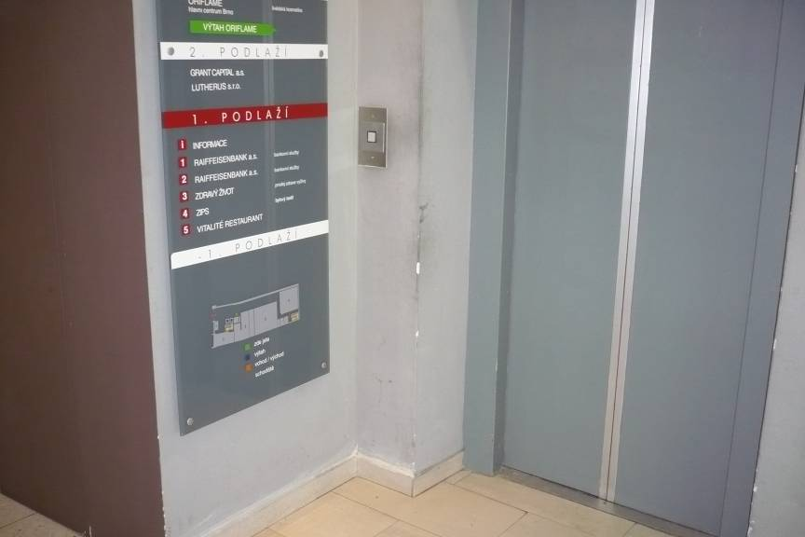
4. Pozemní stavby – pohybové omezení
Výškové rozdíly, manipulační plochy, ovladače

Slide 33
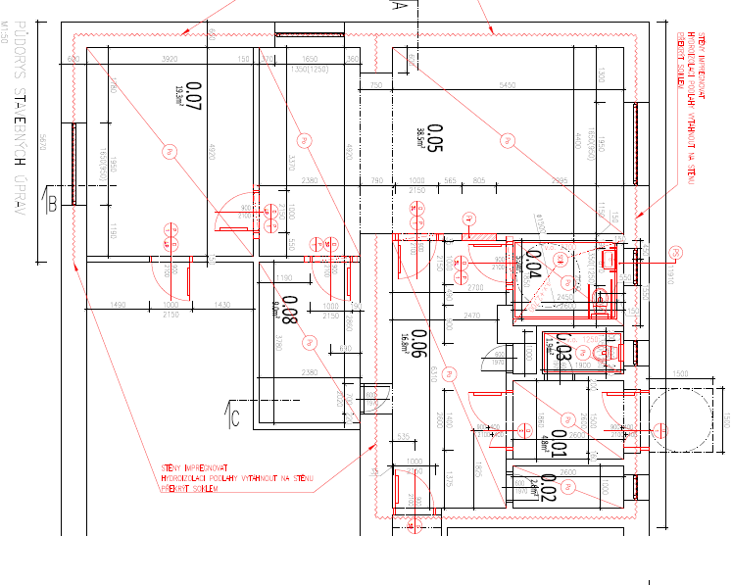
4. Pozemní stavby – náležitosti
Pohyb po budově:
    Kompletní PD: půdorysy
    a řezy stavby
    Zakreslení a umístění
    zdvihacích zařízení
    Zakreslení stavebních
    všech úprav
Radnice
Nekompletní podklady

Slide 34
4. Pozemní stavby – budovy
Přístup k budově:
    Informace o bb. vstupu, vyhrazená parkovací místa, povrchy,…
Vstup:
  Zádveří, šířka dveří, bezbariérový vstup
Vertikální pohyb:
- Výtahy, rampy, (plošiny), umístění ve stavbě
Horizontální pohyb:
  - Překážky, průchozí prostor, prahy, šířky dveří
Radnice

Slide 35
4. Pozemní stavby – budovy
Bezbariérová WC:
WC pro zaměstnance, WC pro návštěvníky
Velikost a vybavení kabiny
Školy: požadavek bezbariérová kabina na každém patře!
Informační a orientační systém:
  Přístupnost pro všechny cílové skupiny
Expozice, zařízení a vybavení:
  - Účel a vybavení stavby – dodržení pravidel přístupnosti
Radnice

Slide 36
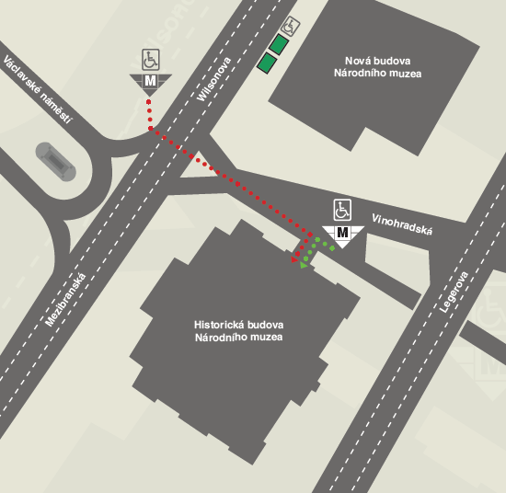

4.1 Pozemní stavby - Přístup k budově NM
Bezbariérový přístup z ul. Vinohradská

Slide 37


4.1 Pozemní stavby - Vstup do budovy NM
Hlavní vstup ze strany Václavského náměstí

Slide 38


4.2 Pozemní stavby - Vstup do budovy NM
Bezbariérový přístup z ul. Vinohradská

Slide 39


4.2 Pozemní stavby - Vstup do budovy NM
Vyhrazené parkovací stání a bezbariérový přístup

Slide 40


4.3 Pozemní stavby - Vertikální pohyb
Výtahy
V1
V1

Slide 41



4.3 Pozemní stavby - Vertikální pohyb
Kupole ze stavebně technických důvodu není bezbariérově přístupná

Slide 42


4.3 Pozemní stavby - Vertikální pohyb
Ližiny, schodišťová šikmá plošina

Slide 43


4.3 Pozemní stavby - Vertikální pohyb
Schodolez, sedačka

Slide 44



4.4 Pozemní stavby - Horizontální pohyb
Chodby a kontrasty

Slide 45




4.4 Pozemní stavby - Horizontální pohyb
Další detaily: prahy, dveře,
turnikety, …

Slide 46






4.5 Pozemní stavby - hygienická zařízení
Umístění na každém patře
SUTERÉN
PŘÍZEMÍ
1. NP

Slide 47



4.6 Pozemní stavby - Informační a orientační systémy
Pro pohybové, zrakové a sluchové postižení

Slide 48
Děkuji za pozornost

